Slide 1


UNIVERSIDAD AUTÓNOMA DEL ESTADO DE MÉXICO
FACULTAD DE ODONTOLOGÍA
PROGRAMA EDUCATIVO:
LICENCIATURA DE CIRUJANO DENTISTA
ÁREA DE DOCENCIA:
REHABILITACIÓN ODONTOLÓGICA
UNIDAD DE APRENDIZAJE:
MATERIALES DENTALES
TEMA:
MATERIALES ESTÉTICOS DE RESTAURACIÓN. RESINAS COMPUESTAS
ELABORADO POR:
DRA. EN E.P. ROSA MARTHA FLORES ESTRADA

Slide 2
ORGANISMO ACADÉMICO :
FACULTAD DE ODONTOLOGÍA
PROGRAMA EDUCATIVO:
LICENCIATURA DE CIRUJANO DENTISTA
ÁREA DE DOCENCIA:
REHABILITACIÓN ODONTOLÓGICA

Slide 3
CLAVE:
L40007
TIPO DE UNIDAD DE APRENDIZAJE:
TEÓRICO- PRACTICO
CARÁCTER DE LA UNIDAD DE APRENDIZAJE:
OBLIGATORIO
MODALIDAD:
PRESENCIAL

Slide 4
Prerrequisitos (Temas Aprendidos):
Fundamentos de física, química y biológicas
Unidad(es) de Aprendizaje Consecuente (Seriadas y Recomendadas):
Operatoria preclínica I

Slide 5
PROPÓSITO DE LA UNIDAD DE APRENDIZAJE
Conocerá la definición, composición, clasificación, manipulación, propiedades físicas y biológicas, indicaciones, marca comercial, así como los criterios de selección sobre la base de los principios y estudios científicos de cada uno de los materiales odontológicos usados con mayor frecuencia en la práctica.

Slide 6
COMPETENCIAS PROFESIONALES
Establecer las bases para la posterior aplicación de los materiales dentales, con base en las normas científicamente reconocidas lo cual permitirá al discente mantenerse en contacto con las innovaciones que los cambios del mundo actual nos demandan.

Slide 7
CONTRIBUCIÓN DE LA UNIDAD DE APRENDIZAJE AL PERFIL DE EGRESO
Esta unidad de aprendizaje contribuye en el perfil de egreso a realizar el tratamiento de los órganos dentarios con base en el diagnóstico, respetando las normas y valores imperantes, con base en la información formativa, para profundizar y adquirir el conocimiento teórico practico, necesario para la selección y manejo de materiales dentales. Y aplicar las normas y reglamentaos de la institución específicos de cada área de conocimiento.

Slide 8
UNIDAD DE COMPETENCIA III
SELECCIÓN Y MANEJO DE LOS MATERIALES ESTÉTICOS DE RESTAURACIÓN Y COLOCACIÓN EN DIENTES EXTRAÍDOS

Slide 9
CONOCIMIENTOS DE LA UNIDAD DE COMPETENCIA III
Ionómero de vidrio como agente restaurador.
Clasificación de los polímeros
Resinas acrílicas, resinas compuestas, y cerámicas dentales (definición, clasificación composición, propiedades, manipulación, criterios de selección y aplicaciones)

Slide 10
HABILIDADES DE LA UNIDAD DE COMPETENCIA III
Habilidad para dosificar, mezclar y manipular los polímeros y materiales estéticos de restauración

Slide 11
ACTITUDES/ VALORES DE LA UNIDAD DE COMPETENCIA III
  Aplicar las normas de la ADA y las propias del material

Slide 12
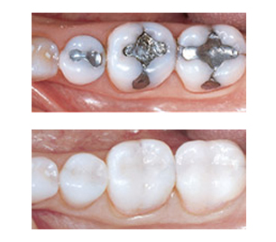
MATERIALES ESTÉTICOS DE RESTAURACIÓN. RESINAS COMPUESTAS
Dra. En E.P. Rosa Martha Flores Estrada

Slide 13
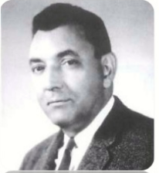
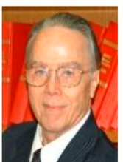
HISTORIA DE LOS SISTEMAS ADHESIVOS
Introducidas a finales de los años 40s y principios de los 50s.
En 1955 Buonocuore presentó un método para incrementar la adhesión en la superficie del esmalte.
Bowen 1962 Se presentaron problemas al involucrar el complejo dentino pulpar.
Nakabayashi habla de una capa hibrida para mejorar la adhesión, sellado y unión entre fibras de colágeno con el adhesivo
Takao Fushuyama técnica de grabado total y solo esmalte
Norma 27 de la ADA
Notes:
La introducción de la tecnología de las resinas compuestas dentro de la odontología restauradora, ha sido una de las contribuciones más significativas para la odontología en los últimos veinte años. La rica historia asociada al desarrollo de las resinas compuestas tuvo sus inicios durante la primera mitad del siglo XX

Slide 14
Definición: ¿Que son? Y ¿donde están indicados?
Materiales de restauración dental estéticos que están compuestos de una matriz de resina y material de relleno (50-70 % como cuarzos, vidrios, cristales, fluoruros, sílice coloidal), integrados por medio de un mecanismo de unión
Se utilizan en todo tipo de cavidades a restaurar por pérdida de tejido dental
Cavidades tipo I, II, III, IV, V, VI, y todo aquello que recupere función y estética asi como evitar eliminar tejido natural dental innecesariamente, aprovechando su capacidad adhesiva
Notes:
Los únicos materiales que tenían color del diente y que podían ser empleados como material de restauración estética eran los silicatos. Estos materiales tenían grandes desventajas siendo la principal, el desgaste que sufrían al poco tiempo de ser colocados.

Slide 15
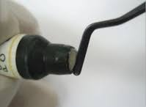
Clasificación
¿Cuántos hay?
Por su forma de polimerizar: auto, foto, dual
Por tamaño de partícula: macrorrelleno o convencional (escasamente fabricadas), partícula pequeña, híbridas (o con dos tamaños diferentes), micro relleno y nanorrelleno
Por técnica de restauración: directas, semi-directas e indirectas
Por su viscosidad, sin relleno, fluidas y viscosas
Por su uso: restauración y cementación
Por la zona de obturación: para anteriores o posteriores
Por su generación de descubrimiento y producción CLASIFICACION CRONOLÓGICA POR SISTEMAS ADHESIVOS 1ª., 2ª., 3ª.,…..7ª. Generación, varía generalmente por el tipo de matriz y presentación del adhesivo
DIFERENCIAR ADHESIVO DENTAL, DE LO QUE ES LAS FASE ADHESIVA DE LA RESINA COMPUESTA
Notes:
Las resinas compuestas dentales, son una mezcla compleja de resinas polimerizables mezcladas con partículas de rellenos inorgánicos. Para unir las partículas de relleno a la matriz plástica de resina, el relleno es recubierto con silano, un agente de conexión o acoplamiento.

Slide 16
Composición ¿de que están hechos?
Rellenos de partículas inorgánicas
Flúor, vidrios, cristales sílice, óxidos metálicos (pigmentos), sales de bario
Matriz de resina
Bis-GMA
Fase adhesiva
Gama-metacriloxi-propil-silan Silanos (genérico )
UDMA
TEGDMA
HEMA
Notes:
Matriz Resinosa: Esta constituida por monómeros de dimetacrilato alifáticos u aromáticos. El monómero base más utilizado durante los últimos 30 años ha sido el Bis-GMA

Slide 17
RESINAS COMPUESTAS
Composición
Matriz o fase orgánica:
Relleno inorgánico: reforzar y estabilizar la matriz de resina.
Agente de enlace: en la superficie de las partículas de relleno para integrarlas a la matriz orgánica.
Reguladores de viscosidad.
Inhibidores e iniciadores de la polimerización
Estabilizadores de color
Radioopacificadores
Notes:
Los componentes estructurales básicos de las resinas compuestas son matriz, Material de resina plástica que forma una fase continua. Relleno: Partículas / fibras de refuerzo que forman una fase dispersa. Agente de conexión o acoplamiento, que favorece la unión del relleno con la matriz, Sistema activador - iniciador de la polimerización, Pigmentos que permiten obtener el color semejante de los dientes.

Slide 18
Composición
Fase de matriz orgánica
Bis-GMA-Bisfenol glicidil metacrilato
TEGDMA-trietilenglicol dimetacrilato
UDMA-dimetacrilato de uretano
HEMA-hidroxietil-metacrilato
Fase de adhesión de las partículas de relleno a la matriz inorgánica y el relleno (silanos).
Fase de relleno inorgánico o relleno. cuarzo, vidrios, sílice, fluoruros, litio, bario, óxidos metálicos.
Notes:
Esta constituida por monómeros de dimetacrilato alifáticos u aromáticos. El monómero base más utilizado durante los últimos 30 años ha sido el Bis-GMA, el sistema Bis-GMA/TEGDMA es uno de los más usados en las resinas compuestas. En general este sistema muestra resultados clínicos relativamente satisfactorios.

Slide 19
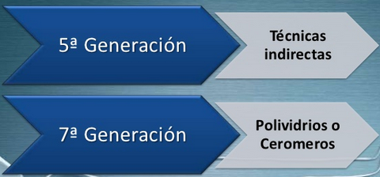
SISTEMAS ADHESIVOS clasificación por generaciones
Notes:
Las partículas de relleno más utilizadas son las de cuarzo o vidrio de bario y son obtenidas de diferentes tamaños a través de diferentes procesos de fabricación (pulverización, trituración, molido), La tendencia actual es la disminución del tamaño de las partículas, haciendo que la distribución sea lo más cercana posible

Slide 20
Historia: 1ª.Generación
Obturación con resinas compuestas de macropartícula o convencionales
Notes:
Tienen partículas de relleno con un tamaño promedio de 1-100 Este tipo de resinas fue muy utilizada, sin embargo, sus desventajas justifican su desuso.

Slide 21
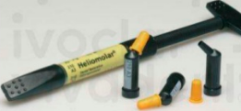
Generación
3ª generación
2ª generación
Fácil pulido
Pobre adhesión y propiedades físico químicas
Indicado para anteriores
Tamaño de partícula 04-.06
Alta estética
Híbridas
Viables en dientes posteriores
Partículas de .04 a 2nm
Notes:
Estas contienen relleno de sílice coloidal con un tamaño de partícula entre 0.01 y 0.06 Clínicamente estas resinas se comportan mejor en la región anterior las resinas hibridas se denominan así por estar reforzados por una fase inorgánica de vidrios de diferente composición y tamaño

Slide 22
Generación
5ª generación son para técnica indirecta (en laboratorio sobre una reproducción en yeso)
4ª. Generación de 5 a 75 nm zirconio y silica
6ª. Son las actuales híbridas altamente estéticas, pulibles al alto brillo, para anteriores y posteriores
7ª. También son las actuales son de nanorrelleno
Notes:
Este tipo de resinas tienen un alto porcentaje de relleno de partículas sub-micrométricas, provee una óptima resistencia al desgaste, son fáciles de pulir y alto brillo superficial.

Slide 23
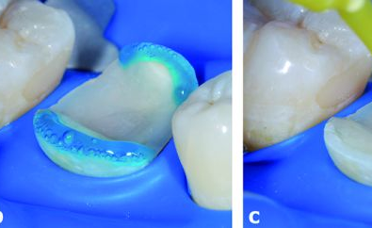
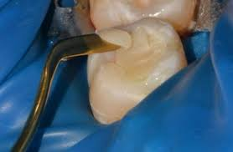
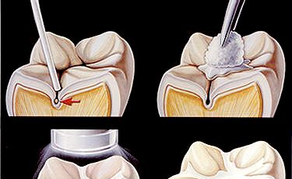
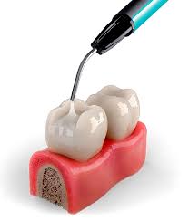
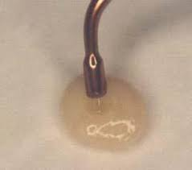
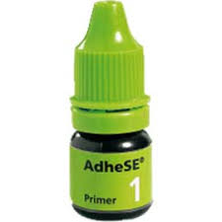
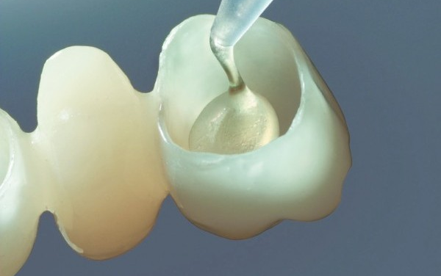
Por su densidad
Resina sin relleno adhesive forman parte de la capa híbrida
Resina fluida poco relleno y es para cementar o sellador de fosas y fisuras
Resina en masilla para obturación o condensable
Notes:
Las resinas también poseen la propiedad de ser fluidas y son utilizadas en multiples tratamientos odontologicos como lo son la colocación en selladores de fosas y fisuras o como colocación en muñones para reconstrucción.

Slide 24
CLASIFICACIÓN SEGÚN SU POLIMERIZACIÓN
AUTOPOLIMERIZABLES: Polimerizan por reacción química
FOTOPOLIMERIZABLES: resina que polimeriza por luz
visible.
DUALES: Contienen un porcentaje de resina,
polimerizan por la reacción química y por
luz visible (canforoquinonas).
Notes:
El uso de estos materiales dentales activados por luz ha aumentado considerablemente en los últimos años Los materiales que son fotoiniciados poseen una singular ventaja sobre los materiales autopolimerizables, porque le permiten al dentista tener suficiente tiempo de trabajo para manipular el material restaurador

Slide 25
Lámparas de fotopolimerización
Lámparas LED.- emiten espectro de luz visible de la zona azul (440 y 480 nm). Requieren un bajo voltaje.
Lámparas QTH: Lámparas halógenas de cuarzo-tungsteno irradian luz blanca y luz ultravioleta. Se debe filtrar el calor
Láser de argón: Tienen la mayor intensidad de luz a una única longitud de onda.
Lámparas PAC: Por arco de plasma. Emplean gas xenón que se ioniza y produce plasma. Requieren filtro por el calor y sólo emitir luz azul.
La polimerización equiere de 400 nm durante 40 segundos para lograr la polimerización en espesores de 2 mm por inducción de canforoquinonas
Notes:
El proceso de iniciación de la polimerización o la generación de radicales libres de una resina compuesta, puede llevarse a cabo en cuatro formas diferentes

Slide 26
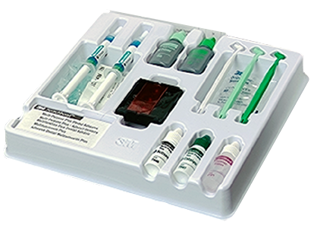
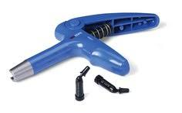
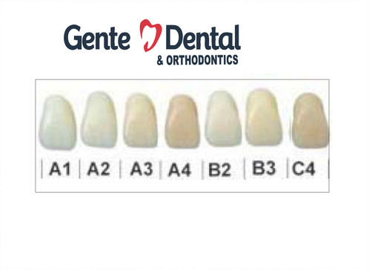
Estuche de resina
Notes:
En la imagen se muestra los componentes que muestra la resina o que contiene en su paquete asi como la gerinja inyectable en el caso de la resina fluida.

Slide 27
CLASIFICACIÓN SEGÚN EL TAMAÑO DE SUS PARTÍCULAS
Nano partícula
Macropartícula
Micropartícula
Híbridas
Notes:
Los composites de los que disponemos en el mercado se clasifican según el tamaño y la forma de sus partículas de relleno, produciendo un gran abanico de posibilidades entre las que escoger

Slide 28
Clasificación por su densidad
Viscosa para restauraciones
Semi-fluidas para mejorar la adhesión a la interfase diente restauración
Fluidas (Resinas Flow) aparecen en 1996 y con bajo contenido de vidrio muy utilizadas como selladores y medio cementante
Notes:
Son resinas compuestas de baja viscosidad lo que las hace mas fluidas que la resina compuesta convencional. En ellas está disminuido el porcentaje de relleno inorgánico

Slide 29
Microfotografías de composites de diferente tamaño de partícula
Notes:
la alta humectabilidad de la superficie dental, lo que se traduce en el aseguramiento de penetración en todas las irregularidades de la misma

Slide 30
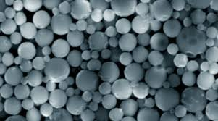
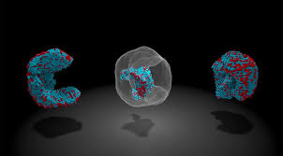
DESARROLLO DEL RELLENO
Las nanopartículas son partículas individuales, de 75-100nm.
Filtek Supreme XT, sonrie 3M ESPE
Resinas híbridas, sonrie 3M ESPE
Notes:
El uso de la nanotecnología en las resinas compuestas ofrecen alta translucidez, pulido superior, similar a las resinas de microrelleno pero manteniendo propiedades físicas y resistencia al desgaste equivalente a las resinas híbridas

Slide 31
POR SU TÉCNICA DE COLOCACIÓN
Técnica directa: en la misma cita
Técnica semi-directa: elaborada en la cavidad y se cementa.
Técnica indirecta: se realiza en dos sesiones y se toma impresión, para su elaboración en un modelo de yeso.
Notes:
La forma de colocación puede ser directa semi y indirecta, dependiendo el tratamiento a utilizar como podría ser el uso en restauraciones o cavidades clase uno, hasta la forma indirecta como es en el caso de una incrustación de resina.

Slide 32
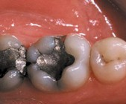
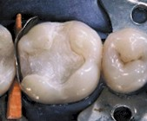
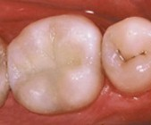
TÉCNICA DIRECTA
Una sesión de trabajo no requiere: realizar impresiones, colaboración de un laboratorio de prótesis dental, colocar restauraciones provisionales.
Podemos realizar restauraciones de pequeño tamaño o mediano tamaño.
Foto 1: Pre-operatorio.
Foto 2: Primera capa de resina compuesta.
Didier Dietschi; Ed. Masson
Foto 3: Segunda capa de resina compuesta.
Notes:
Son las restauraciones que se pueden colocar en cavidades pequeñas , que se realizan en una sola sesión, no requiere mayor complejidad que colocar el material dentro de la cavidad ya preparada y fotopolimerizar.

Slide 33
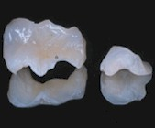
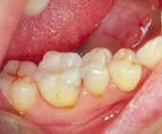
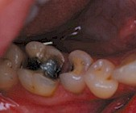
TÉCNICA SEMIDIRECTA
Una sesión de trabajo, no se necesita realizar impresiones, ni la colaboración de un laboratorio de prótesis dental, tampoco la colocación de restauraciones provisionales.
Se pueden realizar restauraciones de mayor tamaño que en el caso de las restauraciones directas.
Foto 4: Preoperatorio.
Foto 5: Restauraciones de composite
pulidas fuera de boca.
Didier Dietschi; Ed. Masson
Foto 6: Prueba en boca de las restauraciones antes del cementado.
Notes:
Este procedimiento se refiere a los tratamientos donde la caries es muy extensa pero involucra zonas de estética por lo cual se opta por restauraciones estéticas como lo son las incrustaciones a base de resina, que involucran un mayor trabajo de laboratorio.

Slide 34
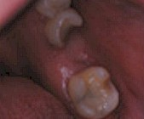
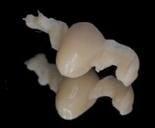
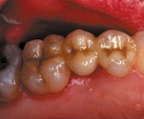
TÉCNICAS INDIRECTAS
Se necesitan dos sesiones de trabajo.
Se realiza toma de impresiones de ambas arcadas.
Remitir el trabajo a un laboratorio.
Colocar provisionales.
Foto 7: Pre operatorio, premolar con dos retenedores tipo onlay.
Foto 8: restauración terminada antes de cementarla.
Didier Dietschi; Ed. Masson
Foto 9. Restauración cementada y glaseada
Notes:
En este tipo de técnica se basa en aquellos paciente que puede faltar algún órgano dentario pero también se encuentre con caries los órganos dentarios vecinos se recurre a realizar estos tipos de restauraciones.

Slide 35
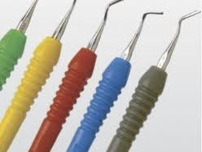
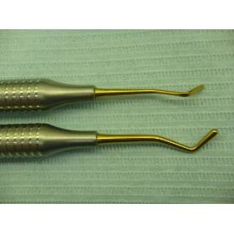
Técnica de colocación
Notes:
En el mercado existen diferentes materiales para la colocación de la resina, de diferentes formas y puntas para facilitar al técnico el modelado y obtener un mayor acercamiento al diente originalmente.

Slide 36
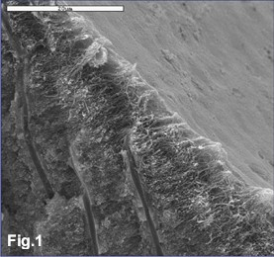
ESTRUCTURA DEL ESMALTE
Estructura porosa, no vital, cristalina (prismas del esmalte).
96% de apatita inorgánica y 4% de matriz de proteína y agua.
Película en su superficie compuesta por un complejo de proteínas, grasa e hidratos de carbono.
Al grabar el esmalte lo descalcifica y desmineraliza dejando una superficie porosa.
Capa híbrida
Estructura del esmalte. www.scielo.org.pe/.../reh/v14n1-2/a12fig05.jpg
Notes:
Es la estructura más dura del diente y del organismo. Localizada por completo en la corona. Cuya superficie externa se halla en contacto con el medio bucal.

Slide 37
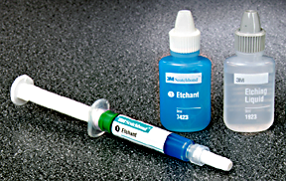
Técnica de grabado ácido
1955 Michael Buonocore introdujo la técnica de grabado ácido.
Ácido ortofosfórico.
El procedimiento mejora la adhesión mecánica y asegura los defectos de sellado entre la fase diente restauración.
Notes:
Este concepto nació en 1955, cuando Michael Buonocore utilizó el ácido ortofosfórico al 85% en la superficie adamantina y observó que se generaban irregularidades por la descalcificación de los prismas del esmalte

Slide 38
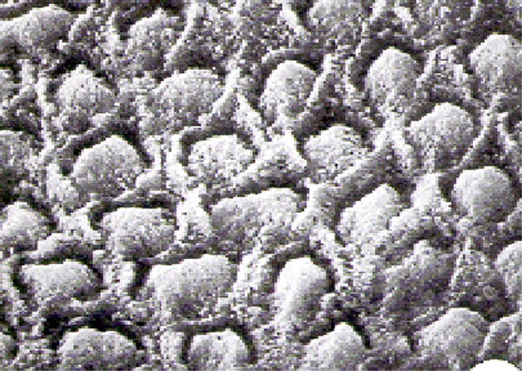
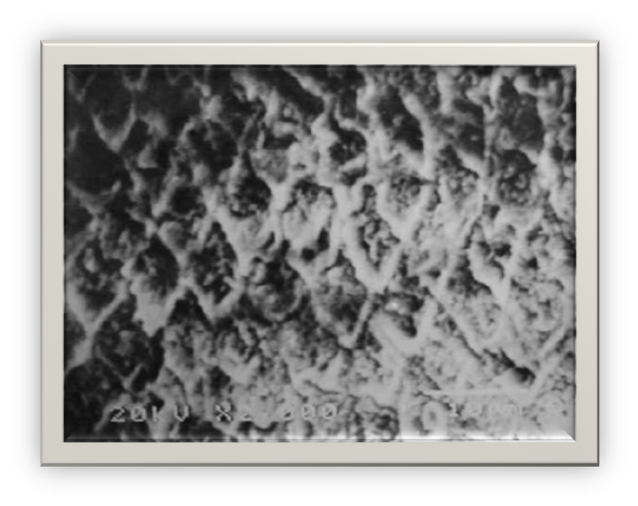
Grabado ácido
Produce una superficie rugosa retención micromecánica.
Evita la filtración marginal.
Ácido ortofosfórico al 37%.
Adhesión micromecánica y por la capa híbrida adhesión química
Concentraciones y aplicaciones de tiempo mayores son inconvenientes para un correcto grabado
Notes:
Técnica utilizada en la basada en la desmineralización de esmalte y dentina, que se emplea para facilitar la adherencia a la superficie dental de los adhesivos necesarios y previos a la realización de una reconsodontología trucción de composite o una rehabilitación con caries dentales.

Slide 39
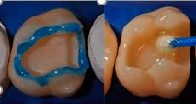
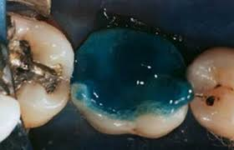
Técnicas de grabado dental con ácido fosfórico para obturación con resina compuesta
Solo esmalte (solo esmalte)
Grabado total (esmalte y dentina)
Notes:
La técnica del grabado ácido se basa en el efecto que produce este al contactar con la pieza dentaria este sea en esmalte o dentina. La técnica de grabado en esmalte y dentina es la misma, solo difieren en la agresividad de los ácidos utilizados

Slide 40
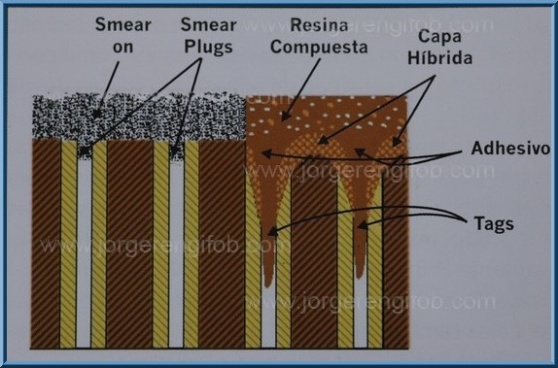
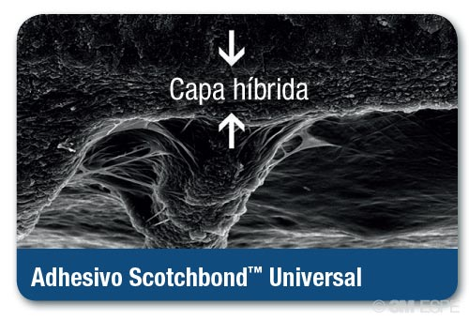
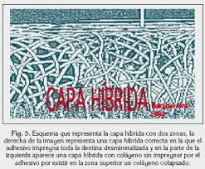
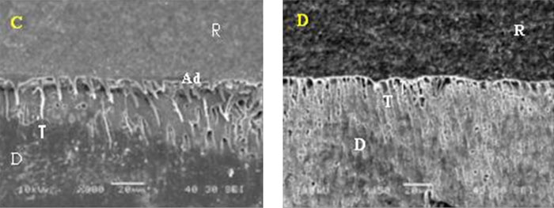
Notes:
Cuando la solución contacta con el esmalte dental, el ácido disuelve selectivamente los cristales de hidroxiapatita.

Slide 41
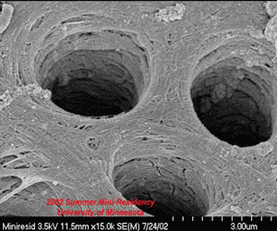
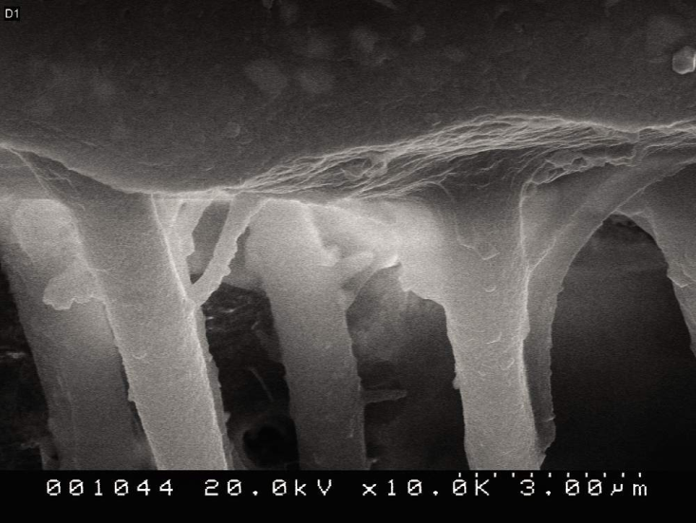
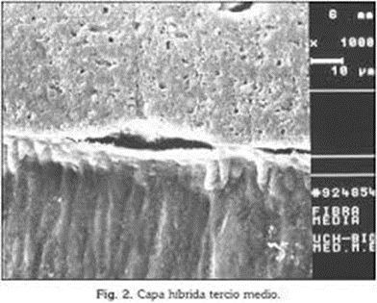
ESTRUCTURA DE LA DENTINA
Tejido duro mineralizado.
50% componentes inorgánicos (cristales de hidroxiapatita).
30% componentes orgánicos (colágeno y sustancia fundamental no colágena).
20% por agua.
Al grabar su superficie elimina la capa de barrillo (lodo dentinario), desmineraliza la superficie y abre los túbulos dentinarios.
Estructura de la dentina. University of Minnesota
Notes:
Genera la apertura de los túbulos dentinarios. • El efecto del ácido no actúa mas allá de 25 µm en dentina.

Slide 42
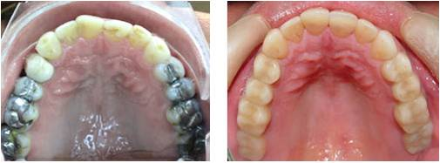
Conclusiones
La resina para obturación tiene una técnica agresiva para el órgano dental
Ser cuidadoso en la técnica de aplicación.
Seleccionar adecuadamente el caso.
Notes:
La selección correcta del caso y un adecuado plan de tratamiento dará como resultado el éxito del mismo.

Slide 43
REFERENCIAS BIBLIOGRÁFICAS
La Ciencia de Los Materiales Dentales de Phillips Kennet J. Anusa Vice, Phd, Dmd -Editorial Elsevier Saunders 11° Edición Madrid España 2004 Isbn 84-8174-746-7
Barceló, Materiales Dentales, conocimientos prácticos aplicados, Editorial Trillas, 3ª Ed. 2010.
Hatrick, Carol Dixon, Materiales Dentales, Aplicaciones Clínicas, edit Manual Moderno, 2012.
Guzmán Humberto, Biomateriales de uso clínico, Edit. ECOE Ediciones, 2013.
Reis, A., Logercio, A., Materiales Dentales Directos, de los fundamentos a la aplicación clínica, Nova Guanabara Editora, España, Enero del 2012.
Jiménez, Amparo, Planas, Manual de Materiales Odontológicos, 2ª Ed., Edit. Universidad de Sevilla Secretariado de Publicaciones, España, 2011.
Materiales de Odontología Restauradora.Robert G. Craig. Edit. Harcout Brace. España, 1998 ISBN 848174-287-2
Aspectos Clínicos de los Materiales Dentales. Marcia Gladwin Edit. Manual Moderno, México, 2001. ISBN 968-426934
Biomateriales Dentales. José Luis Cova N. Edit Amolca , Colombia, 2004

